Slide 1
Камчатский учебно-методический центр
по гражданской обороне, чрезвычайным
ситуациям и пожарной безопасности
ДОКЛАД
директора Камчатского УМЦ ГОЧС и ПБ
«Об итогах деятельности камчатского учебно-методического центра ГОЧС и ПБ за 2019 г."

Slide 2
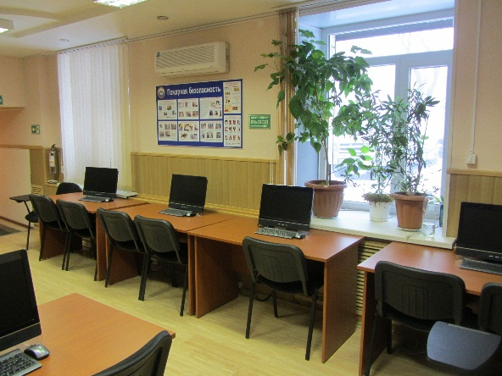
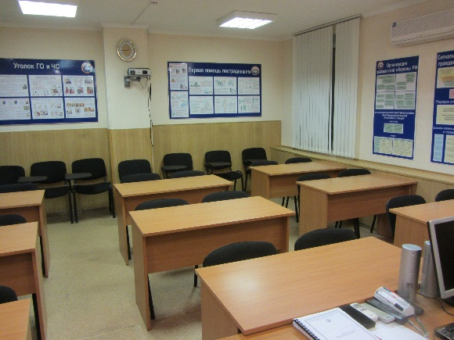
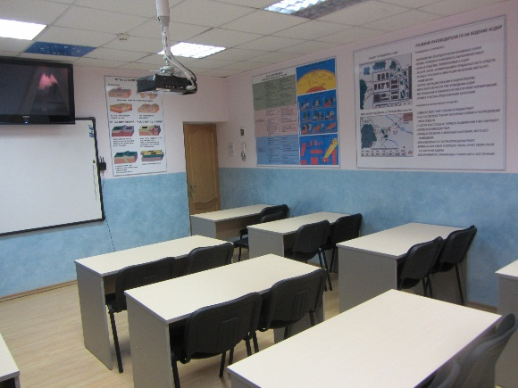
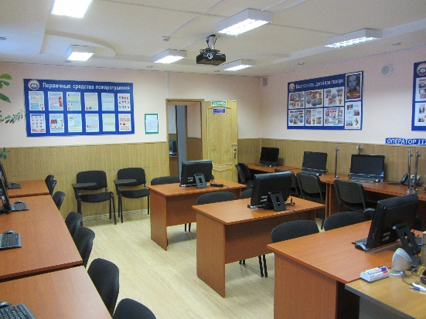
Задачи Камчатского УМЦ ГОЧС и ПБ
подготовка и повышение квалификации руководящего состава, на который возложена ответственность за организацию и выполнение всего комплекса мероприятий гражданской обороны и задач по предупреждению чрезвычайных ситуаций и ликвидации их последствий

Slide 3
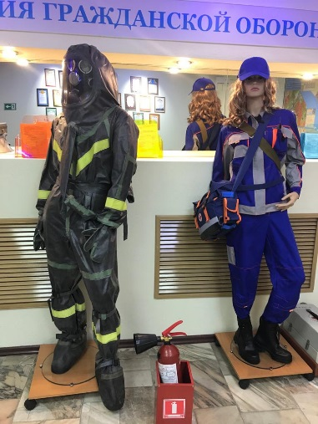
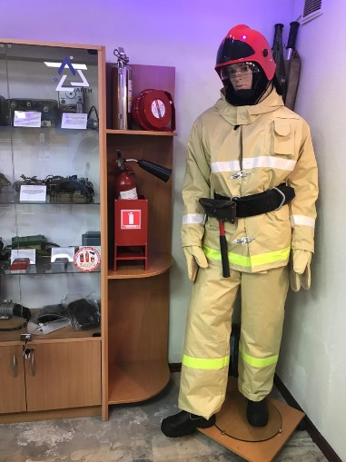
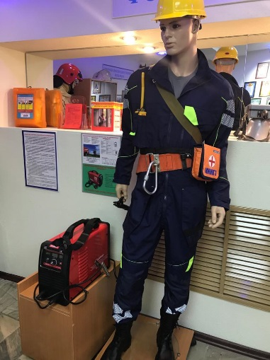
Результаты учебной деятельности
В 2019 году Камчатским УМЦ ГОЧС и ПБ
согласно плана комплектования проведено обучение должностных лиц и специалистов ГО и РСЧС Камчатского края в количестве 1127 человек (по государственному заданию – 1005 человек), что составляет 112% от установленного государственным заданием количества обучаемых

Slide 4
Совершенствование учебной и
материально-технической базы
Для выполнения Государственного задания Законом Камчатского края от 19.11.2018 № 350 были предусмотрены ассигнования в сумме
19 208 350 рублей
оплата труда и иные социальные выплаты – 15 723 755 рублей;
совершенствование учебно-материальной базы – 3 482 595 рублей
(приобретение мультимедийной аппаратуры – 88 700 рублей; наглядные пособия – 94 600 рублей; манекены – 65 800 рублей, учебная литература – 3325 рублей, памятки и методические пособия – 157 000 рублей, система видеонаблюдения - 65 500 рублей);
За счет средств от приносящий доход деятельности был произведен косметический ремонт помещений Камчатского УМЦ ГОЧС и ПБ на сумму 250000 рублей; установлена система видеонаблюдения – 65500 рублей; приобретены манекены для наглядного представления образцов формы – 65800 рублей; изготовлены памятки и пособие ПТМ – 156000 рублей.

Slide 5
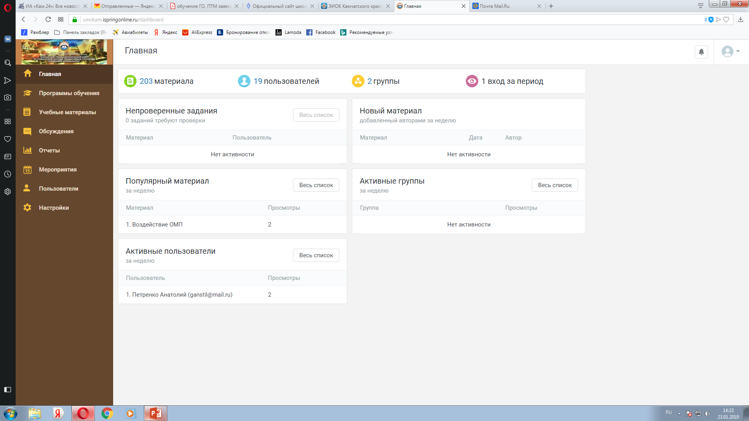
Дистанционное обучение
Внедрено обучение по программе «Пожарно-технический минимум». Разработана программа обучения операторского персонала системы вызовов ЭОС по номеру «112». Начало обучения – февраль 2020 года.
Обучено:
руководитель ГО и председатель КЧС и ОПБ объекта и МО – 15 человек;
Пожарно-технический минимум – 19 человек;
- финансовые затраты – 56 000 рублей;

Slide 6
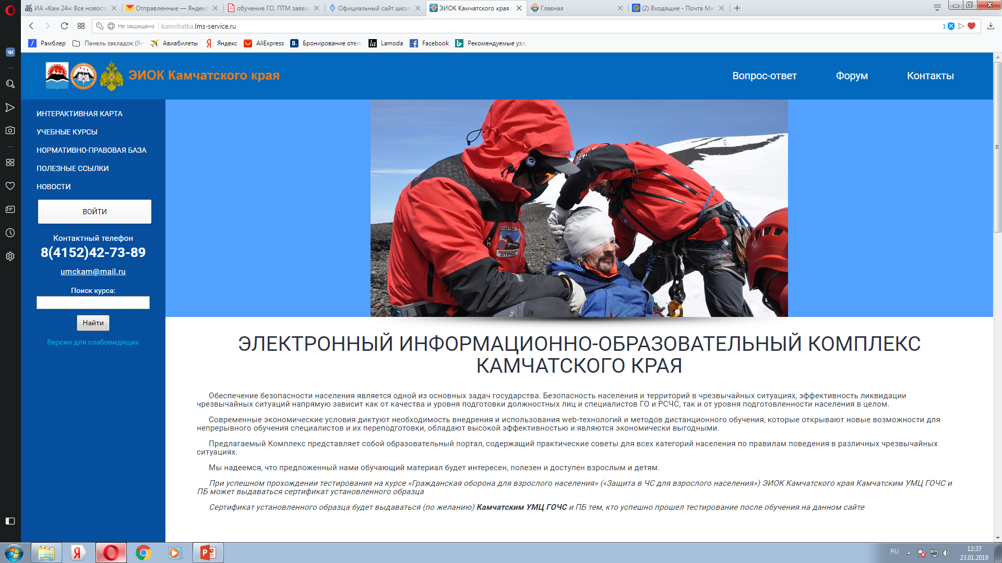
Электронный информационно-образовательный комплекс Камчатского края (ЭИОК)
Для массового обучение различных возрастных групп населения Камчатского края в области гражданской обороны, защиты от чрезвычайных ситуаций природного и техногенного характера, пожарной безопасности и безопасности людей на водных объектах продолжает использоваться «Электронно-информационный образовательный комплекс» (далее-ЭИОК).
В 2019 году на данном сайте зарегистрировано 1368 посетителей.

Slide 7
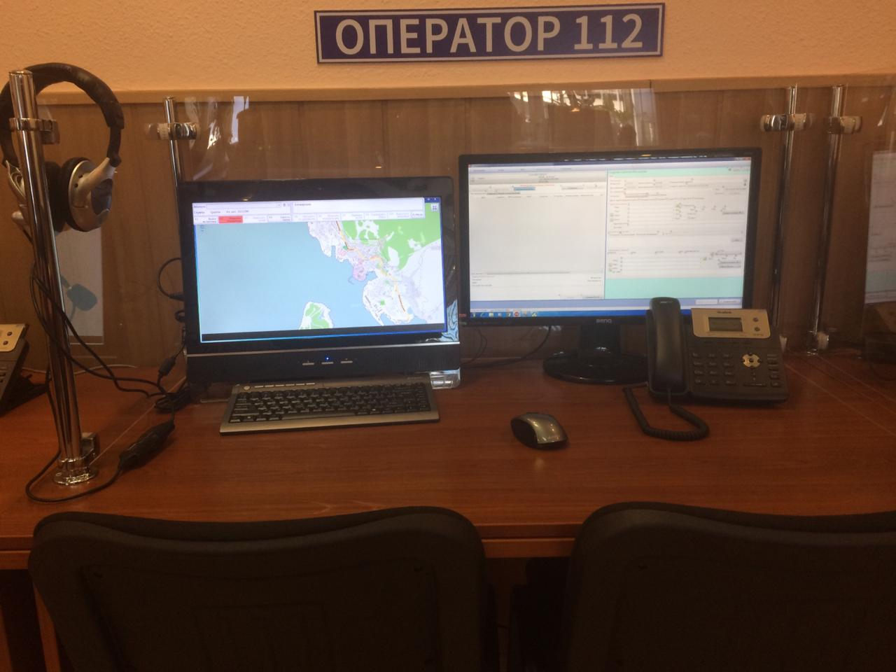
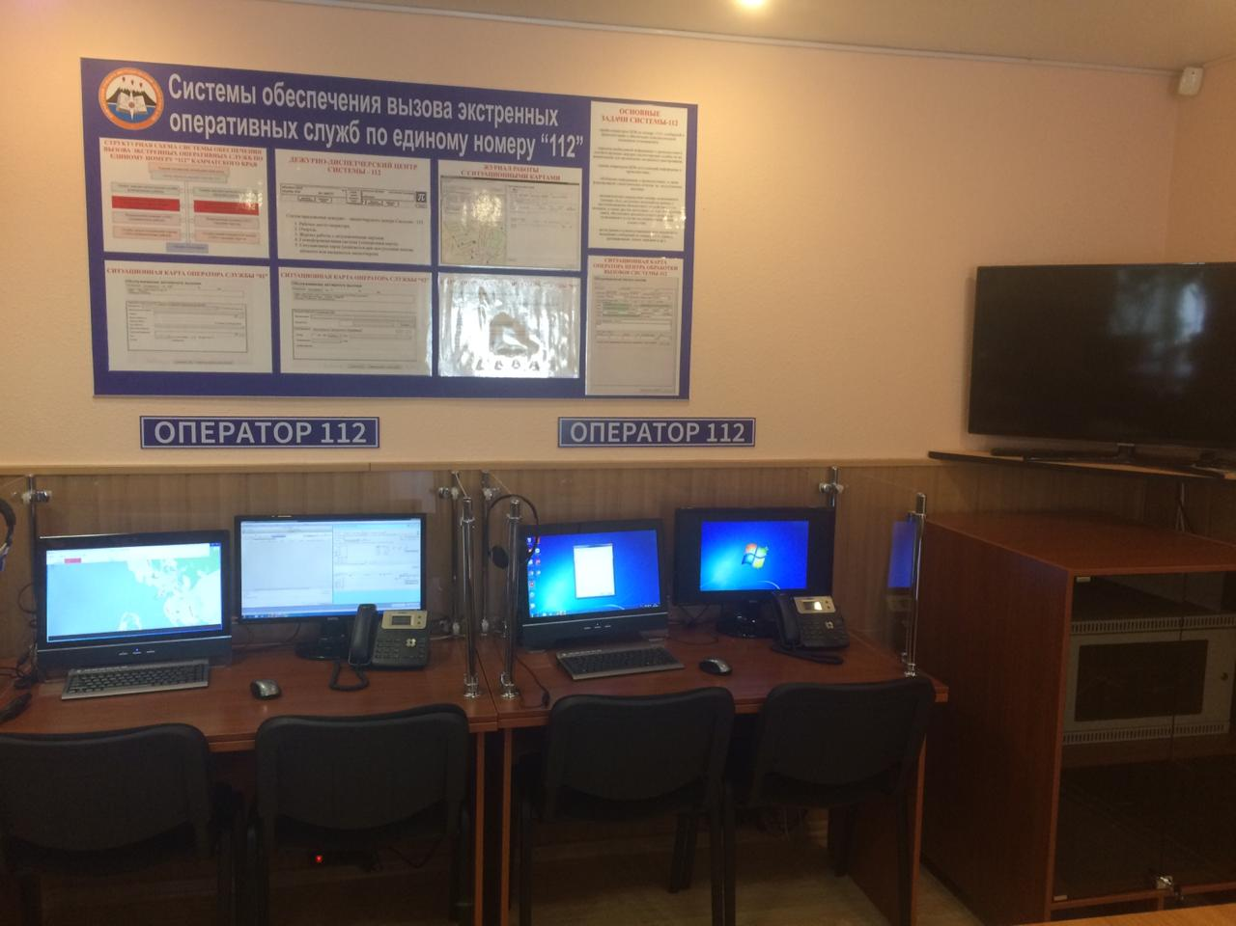
Подготовка операторского персонала экстренных
Оперативных служб (ЭОС) по единому номеру «112»
Обучено:
экстренные оперативные службы (01,02,03) – 20 человек;
диспетчера ЕДДС интегрированные в «112» – 22 человека;
операторский персонал центра обработки вызовов (ЦОВ) – 4 человека;
Операторский состав системы «112» службы «Антитеррор» – 19 человек.

Slide 8
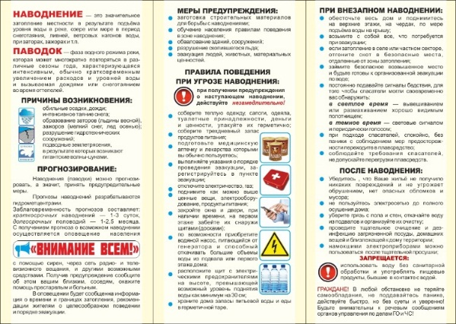
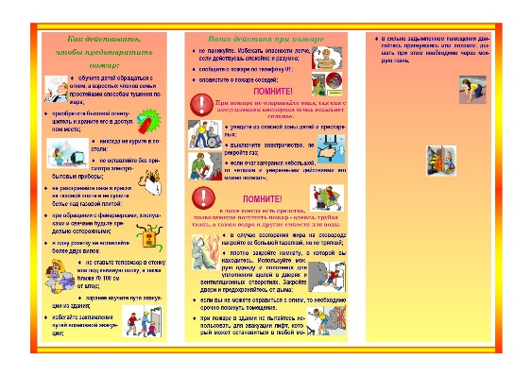
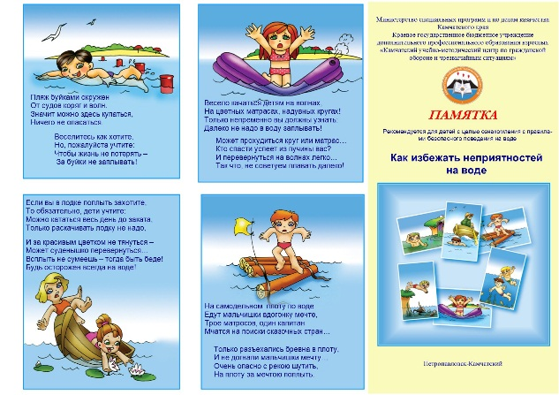
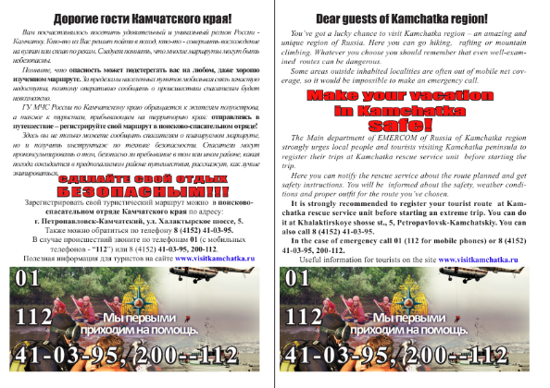
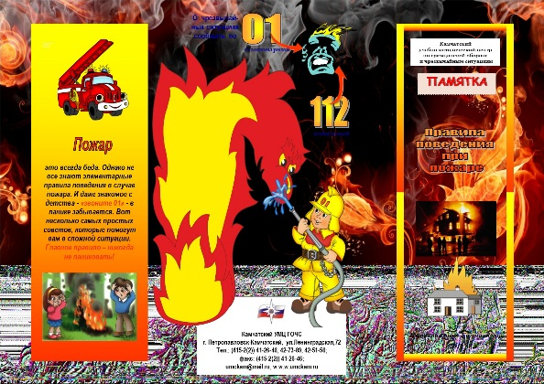
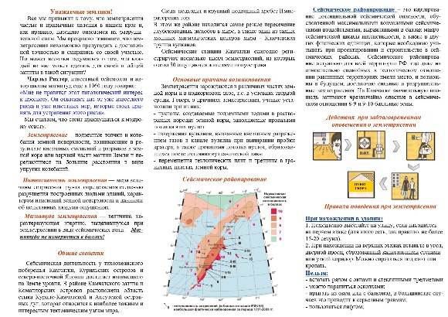
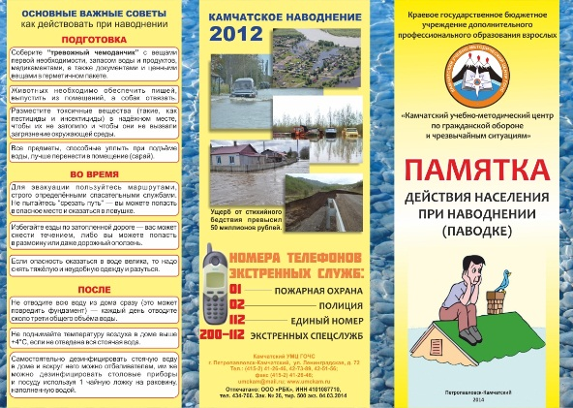
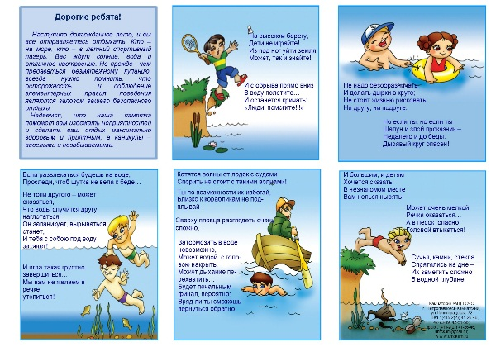
Печатная продукция
В 2019 году сотрудниками Камчатского УМЦ ГОЧС и ПБ
было разработано 4500 памяток по безопасности населения в различных ситуациях на общую сумму 157 000 рублей

Slide 9
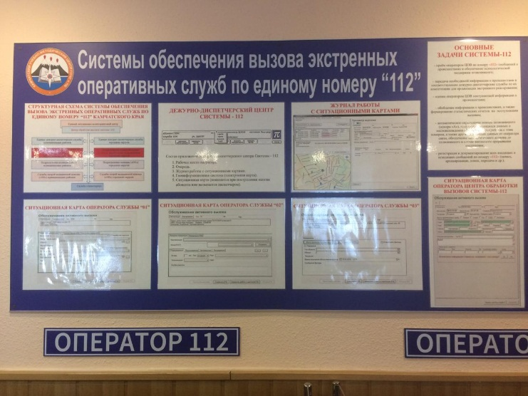
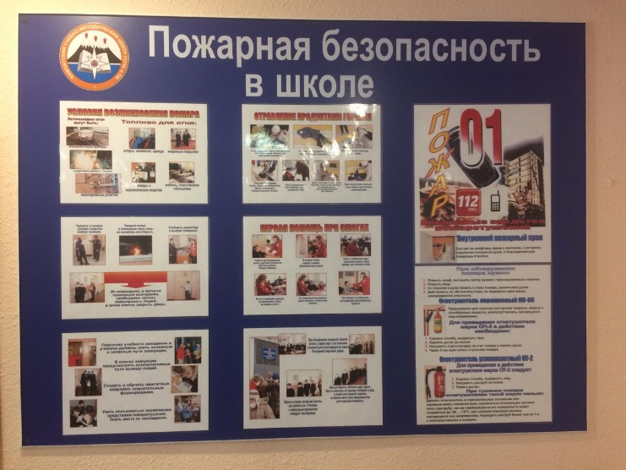
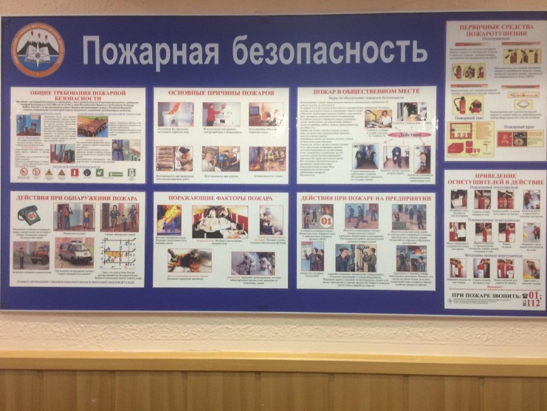
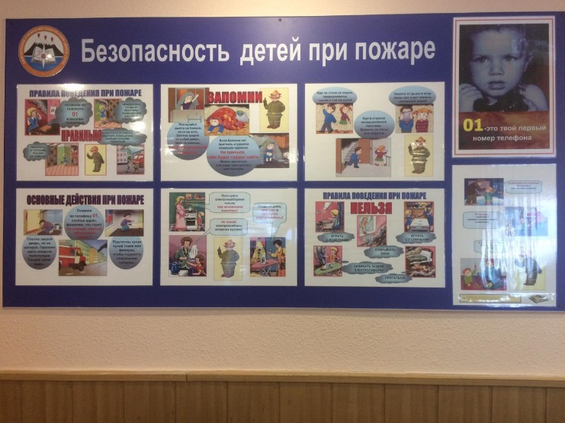
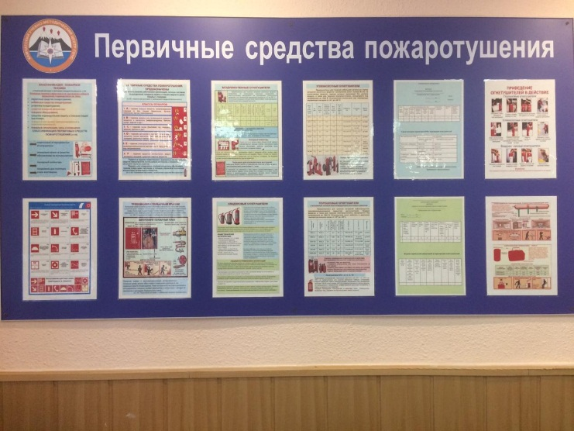
Изготовление тематических стендов и знаков безопасности
Знаки безопасности по ГОЧС – 10 шт.
Стенды по тематике ГОЧС и ПБ – 61 шт.

Slide 10
Выездные семинары
По заявкам руководителей учреждений (организаций) Камчатским УМЦ ГОЧС и ПБ проведены выездные занятия по ГО и ЧС:
Приняли участие 344 человека.
- работники СШ №1 для детей с ОВЗ по теме: «Противодействие терроризму», «ЧС природного характера», (32 чел.);
- работники д/с №8 г. Петропавловска-Камчатского по теме: «Действия персонала учреждения при землетрясении» (41 чел.);
- персонал и студенты КГАУ «Камчатский медицинский колледж», по теме: «Действия персонала учреждения при различных ЧС» (76 чел.)
- работники КГКУ «Камчатский центр по выплате государственных и социальных пособий» по теме: «Действия персонала учреждения при различных ЧС» (93 чел.)
- работники МАДОУ «Детский сад №8» по теме: «Действия персонала учреждения при пожаре» (54 чел.); по теме: «Действия персонала организации при теракте» (48 чел.)

Slide 11
Выездные семинары
ТЕМА: «Оказание первой помощи пострадавшим»
Приняли участие 419 человек.
- СШ №1 для обучающихся с ОВЗ (32 чел.);
- ФГКУ "1477 Военно-Морской Клинический Госпиталь" Министерства Обороны Российской Федерации (21 чел.);
- Управления федерального агентства по рыболовству (21 чел.);
- УФС Государственной регистрации, кадастра и картографии (28 чел.);
- КГКУ «Центр выплат» (93 чел.);
- КГКУ «Информационно-технологический центр Камчатского края» (33 чел.);
- Отделение по Камчатскому краю Дальневосточного ГУ Центрального банка РФ (191 чел.)

Slide 12
Камчатский учебно-методический центр
по гражданской обороне, чрезвычайным
ситуациям и пожарной безопасности
Задачи, определенные Камчатскому УМЦ ГОЧС и ПБ на 2019 учебный год по подготовке должностных лиц РСЧС и различных групп населения в области защиты от опасностей, возникающих при военных конфликтах или вследствие этих конфликтов, а также при чрезвычайных ситуациях природного и техногенного характера в Камчатском крае выполнены в полном объёме.
Доклад закончил

